Slide 1


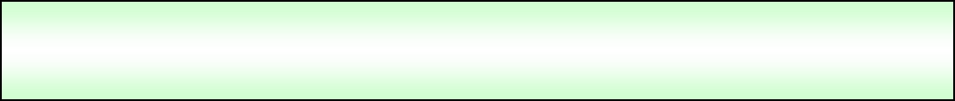
§15-4 氢原子的玻尔理论
研究原子结构规律有两条途径：
1、利用高能粒子轰击原子—轰出未知粒子来研究；
2、通过在外界激发下，原子的发射光谱来研究。
原子光谱是研究和了解原子内部结构的重要方法
一、卢瑟福的原子模型 Atomic Nuclear Model Structure
1、汤姆逊葡萄干蛋糕模型
J. J. Thomsson （1903）
-
-
原子中的正电荷和原子的质量均匀地分布在半径为 10⁻¹⁰m的球体范围内，电子浸于其中。
-
-
-
-

Slide 2
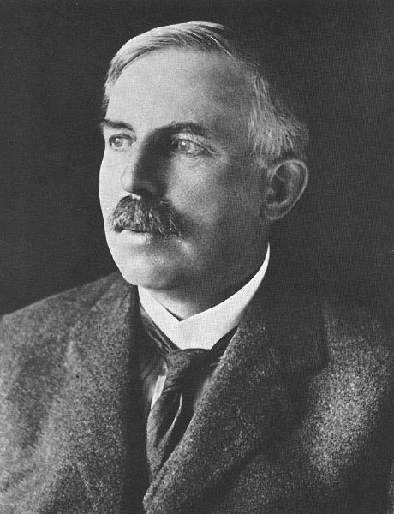
2、卢瑟福的原子有核模型
E.Rufherford （1911） a粒子散射实验
原子由原子核和核外电子构成，原子核带正电荷，它几乎集中了原子的全部质量，占据整个原子的极小一部分空间，而电子带负电，绕着原子核转动，如同行星绕太阳转动一样。
-
+
卢瑟福 E.Rufherford (1871-1937)
英国物理学家，J.J.汤姆孙的研究生，原子核物理学的奠基人。1899年发现α和β射线，提出衰变理论，1908年获诺贝尔化学奖。1911年根据α粒子散射理论提出原子有核模型，被誉为原子物理之父。

Slide 3
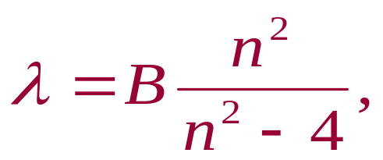

二、氢原子光谱的实验规律
0
0
0
H
=
6562.8
A
,
H
=
4861.3
A
,
H
=
4340.5
A
,
α
β
γ
1、氢原子光谱是彼此分裂的线状光谱，
每一条谱线具有确定的波长（或频率）
2、巴尔末公式
1885年，瑞士中学教师
巴尔末J.J.Balmer
(1825-1898)
发现了氢原子光谱在
可见光部分的规律.
当n=3, 4, 5, …..时，分别为H_{α} , H_{β} , H_{γ} , …..等谱线的波长

Slide 4
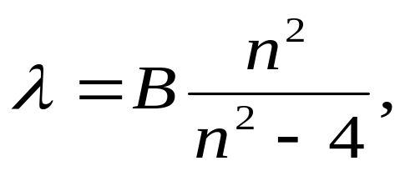
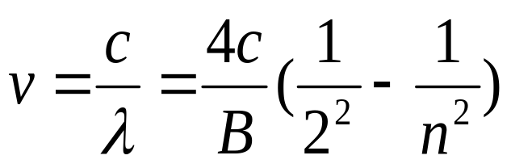
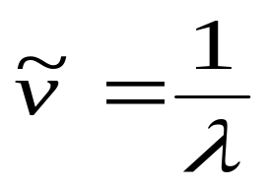
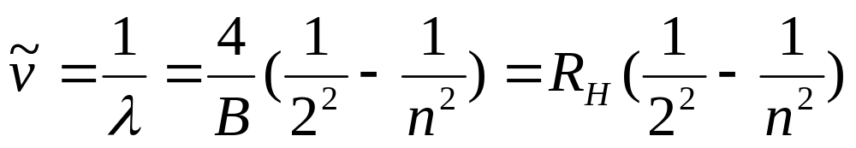
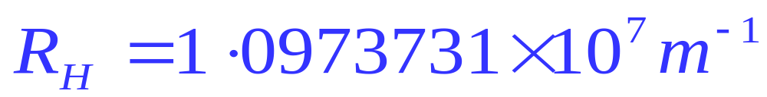
当n=3, 4, 5, …..时，分别为H_{α} , H_{β} , H_{γ} , …..等谱线的波长
令：
称为波数
即单位长度内完整波的个数
里德伯常数

Slide 5
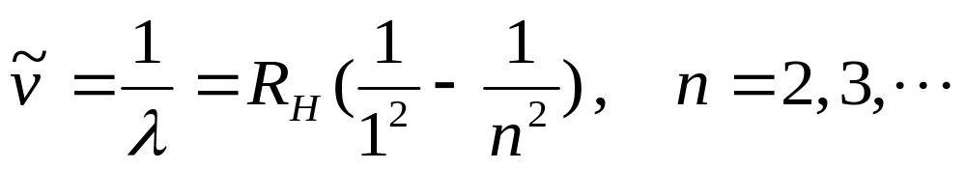
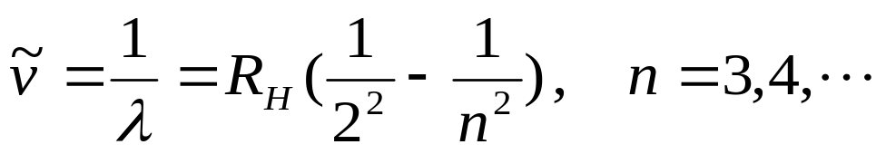
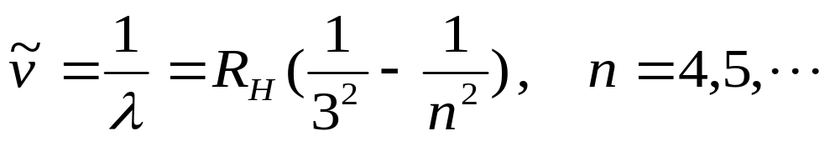
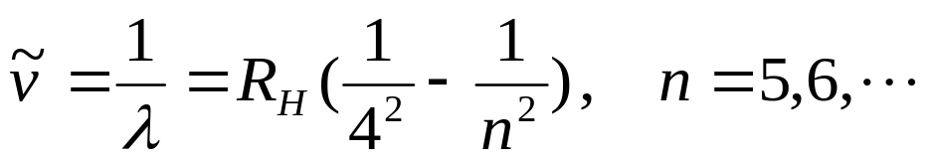
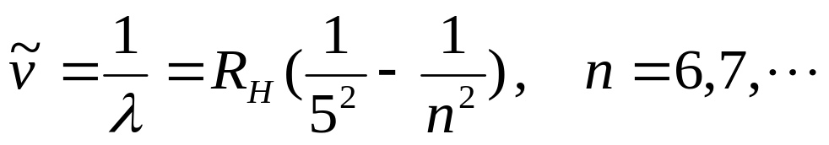
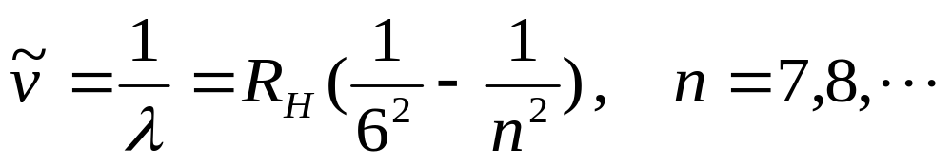
紫外
莱曼系(1914)
可见光
巴尔末系(1916)
帕邢系(1908)
布拉开系(1922)
红外
普丰德系(1924)
汉弗莱系(1953)

Slide 6
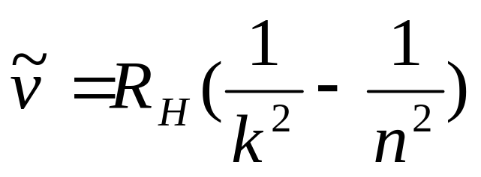
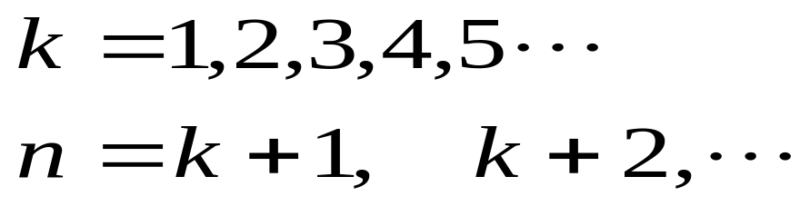
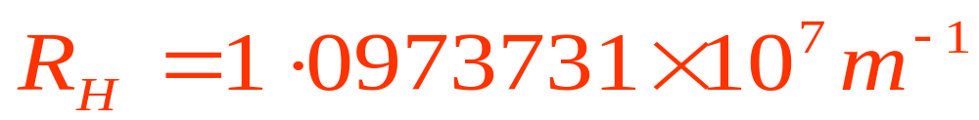
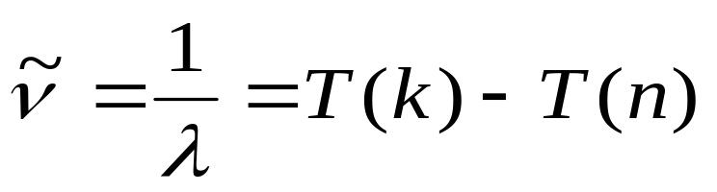
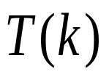
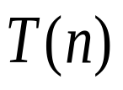
3、里德伯公式(1890)
里德伯常数
4、里兹并合原理(1890)
每一条谱线的波数都可以表示为两项之差
或
就被称为光谱项, n>k

Slide 7





三、玻尔氢原子量子论
1、经典核模型的困难
根据经典电磁理论，电子绕核作匀速圆周运动，作加速运动的电子将不断向外辐射电磁波.
+
原子不断地向外辐射能量，
能量逐渐减小，电子绕核旋转的频率也逐渐改变，发射光谱应是连续谱；
由于原子总能量减小，电子
将逐渐的接近原子核而后相遇，原子不稳定 .
+

Slide 8
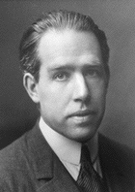
2、玻尔的氢原子理论
丹麦理论物理学家，现代物理学的创始人之一.
1913年“论原子分子结构”, 玻尔将普朗克、爱因斯坦的量子理论推广到卢瑟福的原子有核模型中，并结合原子光谱的实验规律，提出他的氢原子理论，奠定了原子结构的量子理论基础。为此他获得1922年诺贝尔物理学奖。
玻 尔 Niels Henrik Darid Bohr 1885-1962

Slide 9
2、玻尔的氢原子理论 (重点)
1913年玻尔在卢瑟福的原子结构模型的基础上，将量子化概念应用于原子系统，提出三条假设：
(1)定态假设
(2)频率条件
(3)量子化条件

Slide 10
玻尔的氢原子理论的三个重要假设
1)定态假设；
2)量子化条件假设；
3)频率条件假设
定态假设
原子中的电子只能在一些半径不连续的轨道上作圆周运动。
在这些轨道上运动的电子不辐射（或吸收）能量而处于稳定状态，称为定态。
+
E₁
相应的轨道称为定态轨道
E₂
与定态相应的能量（能级）
分别为 ： E₁，E₂ ，E₃ …
E₃
E₁ < E₂ < E₃ < …

Slide 11
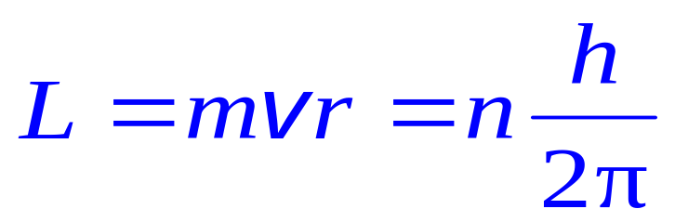
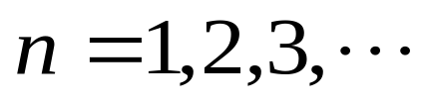
玻尔的氢原子理论的三个重要假设
1)定态假设；
2)量子化条件假设；
3)频率条件假设
角动量量子化条件假设
v
在定态轨道上运动的电子，其角动量只能取 h / (2π) 的整数倍，即
m
r
+
称为 角动量量子化条件
为主量子数

Slide 12
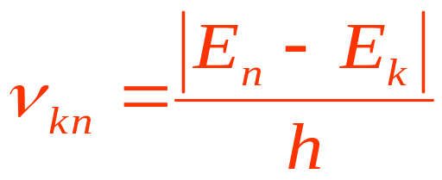
玻尔的氢原子理论的三个重要假设
1)定态假设；
2)量子化条件假设；
3)频率条件假设
频率条件假设
ν
电子从某一定态向另一定态跃迁时将发射（或吸收）光子。
Ek
En
若初态和终态的能量分别为 Ek 和 En
+
则发射或吸收光子的频率为：
称为 玻尔的频率条件

Slide 13

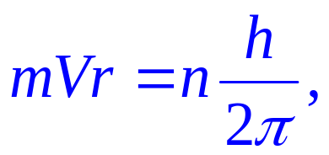

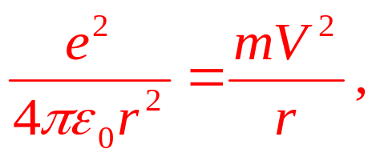
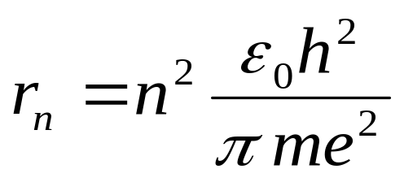
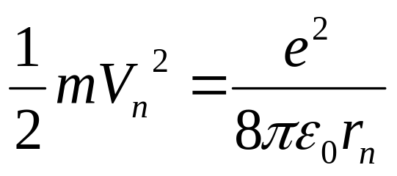
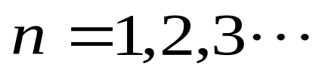
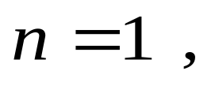
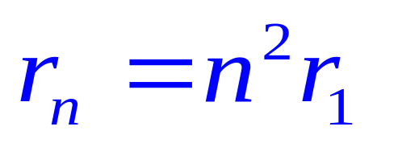
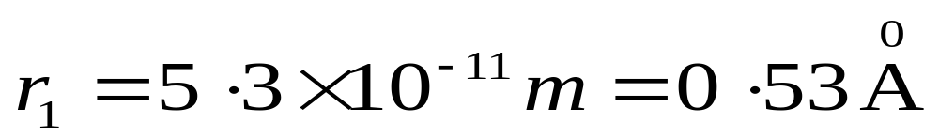
3、氢原子轨道半径的计算
n=4
n=3
n=2
n=1
m
由量子化条件及牛顿定律：
角动量量子化
r₁
库仑力=向心力
4r₁
16r₁
9r₁
轨道量子化
玻尔半径

Slide 14
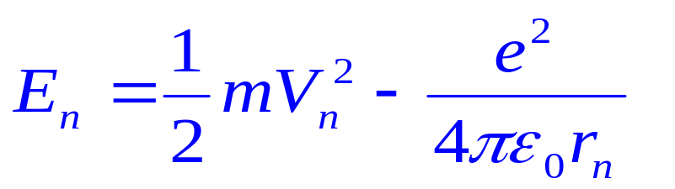

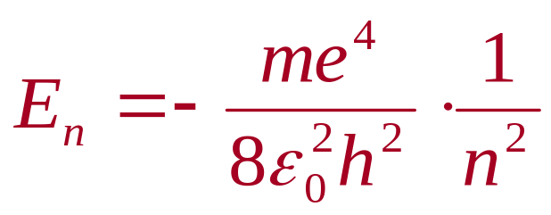
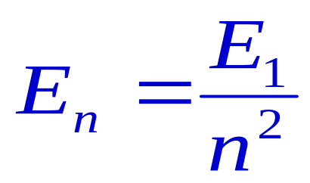
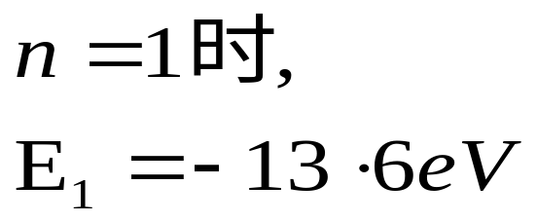
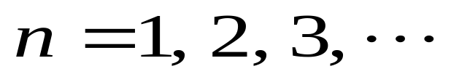
4、能量的计算
v
电子在量子数为n的轨道上运动时，原子系统总能量是：
m
r_{n}
E₁ E₂ E₃ E_{n}
基态能量:
这种量子化的能量称为能级

Slide 15
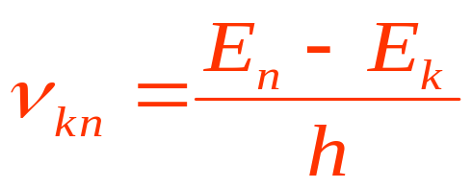

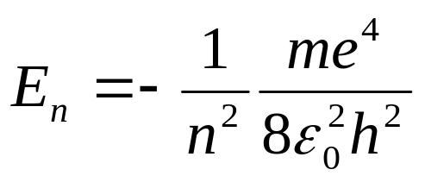


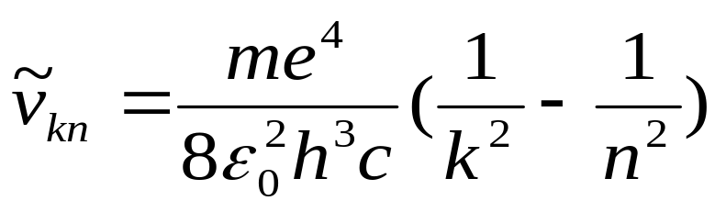

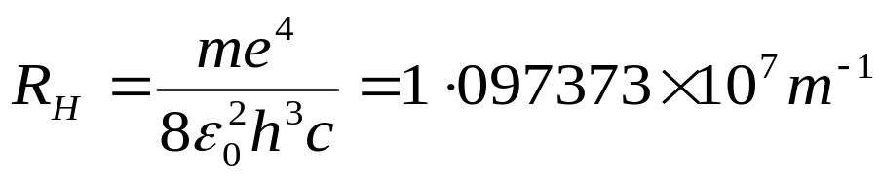


5、 氢原子光谱的理论解释
-0.85eV
-1.5eV
-3.39eV
从其它能级到同一能级的跃迁属于同一谱线系。
-13.6eV

Slide 16
四、玻尔理论意义与局限性
1、玻尔的贡献
玻尔关于“定态” 和“能级跃迁决定谱线频率”的假设是两个重要的基本概念，在量子力学理论中占有重要的地位。
2、玻尔理论的局限性
（1）对稍复杂的原子光谱，定性、定量都不能解释；
（2）对氢原子谱线的强度、宽度、偏振等问题无法处理；
（3）玻尔理论的出发点是经典力学，又加上一些与经典理论
不相容的量子化条件来限定稳定状态。这些条件又不能
从经典理论中给出解释，是一种不自洽的理论。
这本身就决定了理论本身的局限性

Slide 17
四、玻尔理论意义与局限性
电子沿圆形“轨道”绕核运动的行星模型，无任何已知的方法能够验证。用经典力学质点运动的 “轨道” 概念去描述原子系统中电子的行为，符合微观粒子的运动客观规律吗
?
“ 新出现的障碍只能用十分新颖的思想去克服 ”
...
玻尔
年轻的法国物理学家路易 德布罗意
终于迈出了新的一步
.
...

Slide 18
§15-6 德布罗意波 实物粒子的二象性
一、背景
1、Planck-Einstein光量子理论
量子理论是首先在黑体辐射问题上突破的,Planck提出了量子的概念；Einstein利用量子假设提出了光量子的概念，从而解决了光电效应的问题；光量子概念在Compton散射实验中得到了直接的验证。
2、Bohr的量子论
Bohr把Planck-Einstein的量子概念创造性的用来解决原子结构和原子光谱的问题,成功地解释了氢原子光谱。
3、X射线的双重本质
“同我(Louis Victor de Broglie)哥哥进行的这些长期讨论……对我非常有益，这些讨论使我深深考虑将波的观点和粒子的观点必须综合在一起的必要性．”

Slide 19


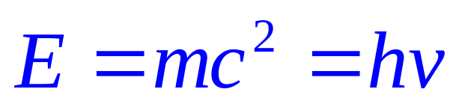
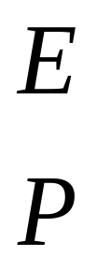
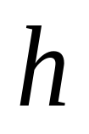
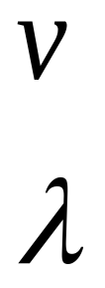
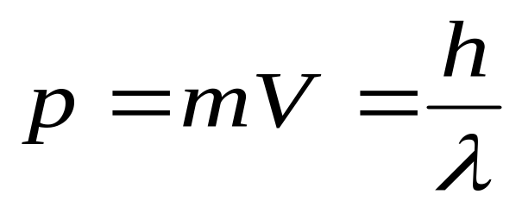
二、德布罗意假设(重点)
这种和实物粒子相联系的波称为德布罗意波或物质波 。
“整个世纪以来，在辐射理论上，比起波动的研究方法来，是过于忽略了粒子的研究方法； 在实物理论上，是否发生了相反的错误呢 ？ 是不是我们关于‘粒子’的图像想得太多，而过分地忽略了波的图像呢？”
1924年 ，青年博士研究生德布罗意 Louis de Broglie，在Planck-Einstein光量子论和Bohr原子论的启发下，仔细分析了光的微粒说与波动说的发展历史，并注意到几何光学与经典粒子力学的相似性，根据类比的方法，提出：
“我不能记起它产生的确切日期，但它的确是产生于1923的夏天—那时，我突然有一个想法，即把波粒二象性扩展到物质粒子，特别是电子上去．”
德布罗意假设：
不仅光具有波粒二象性，一切实物粒子(电子、原子、分子等)也都具有波粒二象性; 具有确定动量 P 和确定能量 E 的实物粒子相当于频率为 和波长为 的波, 满足：

Slide 20
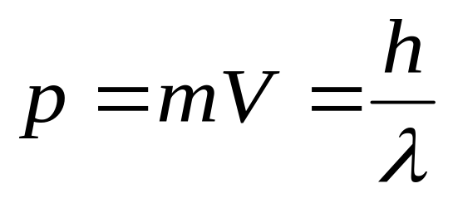
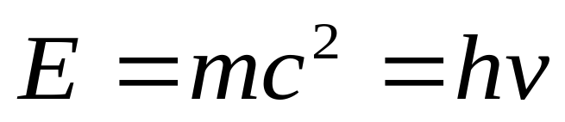

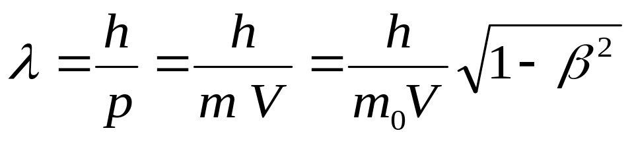
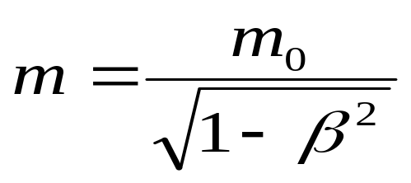


三、德布罗意波长

Slide 21




例1：计算经过电势差 U₁ =150 V 和 U₂ =10⁴ V 加速的电子的德布罗意波长（不考虑相对论效应）。
与 X 射线波长的
数量级相当
1923年，德布罗意提出了作电子衍射实验的设想；
1924年，又提出用电子在晶体上作衍射实验的想法。
“在一定情形中，任一运动质点能够被衍射．穿过一个相当小的开孔的电子群会表现出衍射现象．正是在这一方面，有可能寻得我们观点的实验验证．”

Slide 22

★讨论
一颗子弹、一个足球
有没有波动性呢？

Slide 23




例2：电子静止质量 m₀=9.1×10⁻³¹kg，以V = 6.0×10⁶m/s 速率运动;
质量 m = 40 g的子弹，以 V = 1.0×10³ m/s的速率运动（书15-27(1)）
试比较电子与子弹的De Broglie波长。
解：电子和子弹的De Broglie波长分别为
电子的De Broglie波长与 X 射线接近，其波动性不能忽略;
而子弹的De Broglie波长小到实验难以测量的程度(人、足球的波长也是如此)。
“宏观物体只表现出粒子性”

Slide 24


四、德布罗意假设的实验证明
1 、戴维孙（C. J. Davisson）－革末（L. H. Germer）实验（1927）
电子束在晶体表面散射实验时，观察到了和X射线在晶体表面衍射相类似的衍射现象－－Bragg晶体衍射，从而证实了电子具有波动性。
B
D
G
K
M
U
镍单晶

Slide 25


2、汤姆逊（George Paget Thomsson） （1927）
1927年，G.P.汤姆孙等令一电子束通过薄铝箔，结果发现，同X射线一样，也能得到清晰的电子衍射图样。
电子衍射实验
多晶 铝 箔
X射线衍射
电子衍射

Slide 26
3、约恩逊（C. Jonsson）（1960）
电子的单缝、双缝、三缝和四缝衍射实验图象
单缝衍射
双缝衍射
三缝衍射
四缝衍射

Slide 27


1929年，德布罗意获诺贝尔物理奖；
1937年，戴维逊 与 G.P.汤姆逊获诺贝尔物理奖。
戴维逊
G.P.汤姆逊

Slide 28

电子显微镜 (Electron Microscope,EM)
电子显微镜是根据电子光学原理，用电子束和电子透镜代替光束和光学透镜，使物质的细微结构在非常高的放大倍数下成像的仪器。电子显微镜直接放大倍数可达百万倍左右,分辨本领约0.1nm,用它可以看到病毒、单个分子以及金属材料的晶格结构等。
目前，最常用的电子显微镜有透射电子显微镜(TEM)和扫描电子显微镜(SEM)，根据不同的成像原理,有发射式电子显微镜、反射式电子显微镜、镜式电子显微镜等各种类型。各式电子显微镜广泛地应用于金属物理学、高分子化学、微电子学、生物学、医学以及工农业生产等各个领域。

Slide 29



Binnig、Rohrer和Ruska
三人分享了 1986年度的诺贝尔物理奖。
前两人是扫描隧穿显微镜的直接发明者，
第三人是 1932年电子显微镜的发明者，
这里是为了追朔他的功劳。
宾尼格
罗赫尔
鲁斯卡

Slide 30
量子力学是20世纪最成功的理论之一，物质波是量子力学从建立到完成过程中起决定性作用的概念之一。量子力学的建立过程就是对物质波的认识过程；量子力学的框架就是围绕粒子的波动性（波函数）来完成的；量子力学的含义就是给物质波一个物理解释。
物质波理论的诞生，标志着波和粒子概念的一次伟大综合的胜利。不仅如此，它还启发了玻色、爱因斯坦去完成玻色-爱因斯坦量子统计，照亮了薛定谔（E．Schrodinger）创立波动力学的道路，激励了狄拉克（P．A．Dirac）和约当（P．Jordan）等人去构筑量子场论。

Slide 31
本节知识点
（一）德布罗意假设：
不仅光具有波粒二象性，一切实物粒子(电子、原子、分子等)也都具有波粒二象性; 具有确定动量 P 和确定能量 E 的实物粒子相当于频率为 和波长为 的波, 满足：
这种和实物粒子相联系的波称为德布罗意波或物质波。

Slide 32

本节知识点
（二）德布罗意波长

